Slide 1
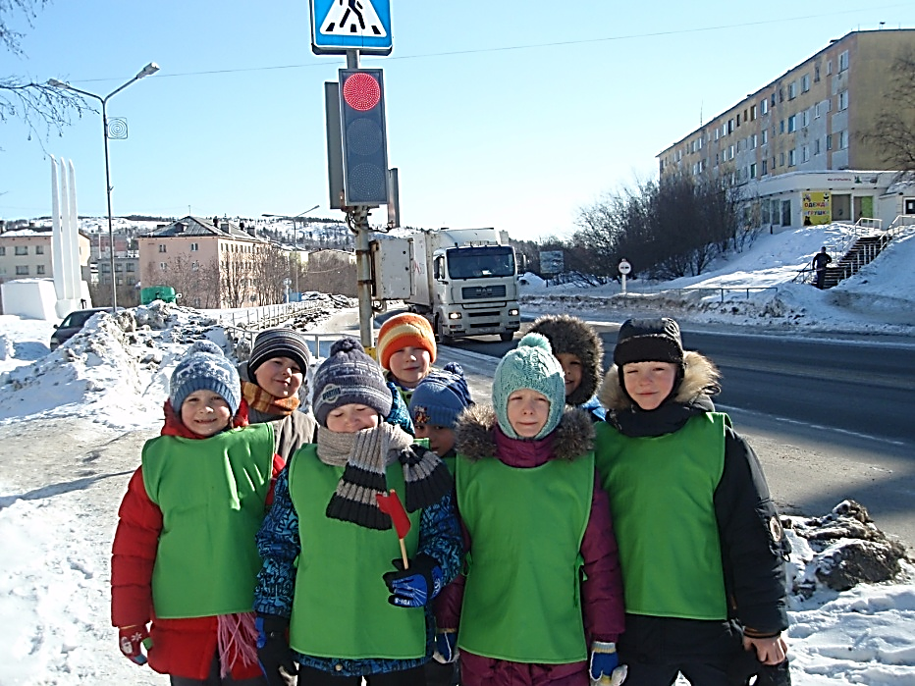
Всем ребятам надо знать, как по улице шагать Проект
Мамайчук Ю.В. учитель-логопед
МБДОУ г. Мурманска № 46

Slide 2
Актуальность
Ежегодно на дорогах нашей страны совершаются миллионы дорожно-транспортных происшествий, в результате которых тысячи детей погибают, десятки тысяч получают ранения и травмы. Часто виновниками дорожно-транспортных происшествий являются сами дети, которые играют вблизи дорог, переходят улицу в неположенном месте, неправильно входят в транспортные средства и выходят из них.
Высокий уровень ДДТТ в России во многом обусловлен недостаточной организацией профилактики, воспитания, обучения дошкольников основам безопасного дорожного движения в детском саду и семье. Сами родители осознанно нарушают Правила дорожного движения при детях.

Slide 3
Паспорт проекта
Название проекта | Всем ребятам надо знать, как по улице шагать
Вид проекта | Исследовательский, практико-ориентированный
Продолжительно-сть проекта | Долгосрочный
Проблема проекта | Несформированность у дошкольников умений и навыков безопасного поведения в окружающей дорожно-транспортной среде.
Место события, руководитель, участники проекта | МБДОУ г. Мурманска № 46, Мамайчук Ю.В. учитель-логопед групповой, дети подготовительной группы «Брусничка», воспитатели, родители.

Slide 4
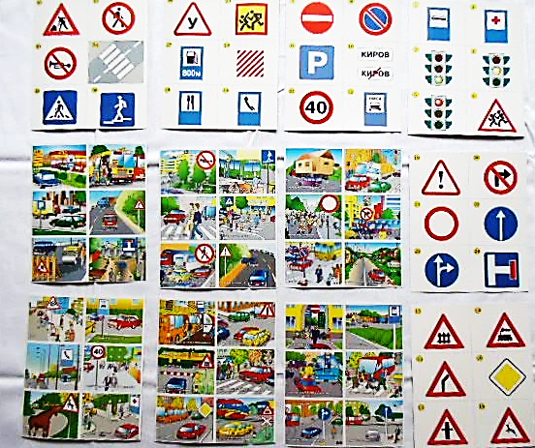
Цель проекта
Создание условий для усвоения и закрепления детьми навыков безопасного осознанного поведения на улицах города..

Slide 5
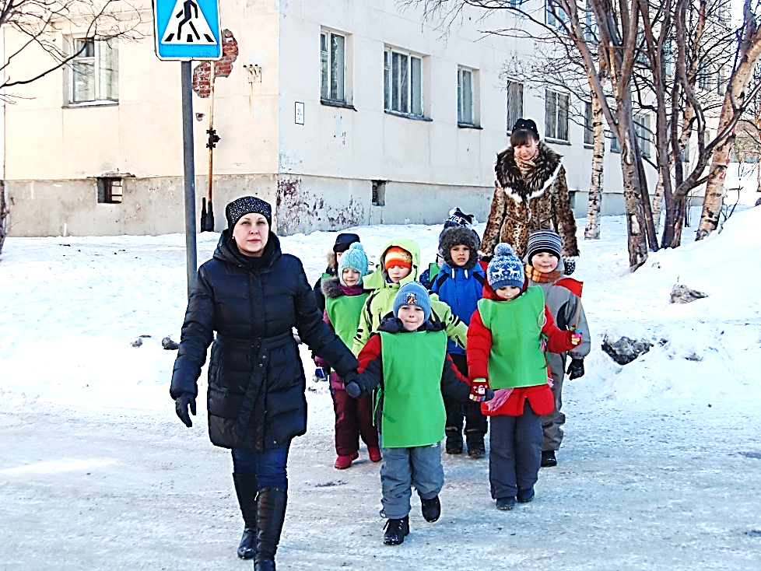
Создание проблемы
Внимателен ли ребенок на улице?
Знает ли он правила поведения на улице, в транспорте?
Знаком ли он правила дорожного движения?
Умеет ли ребенок быть осторожным и осмотрительным?

Slide 6
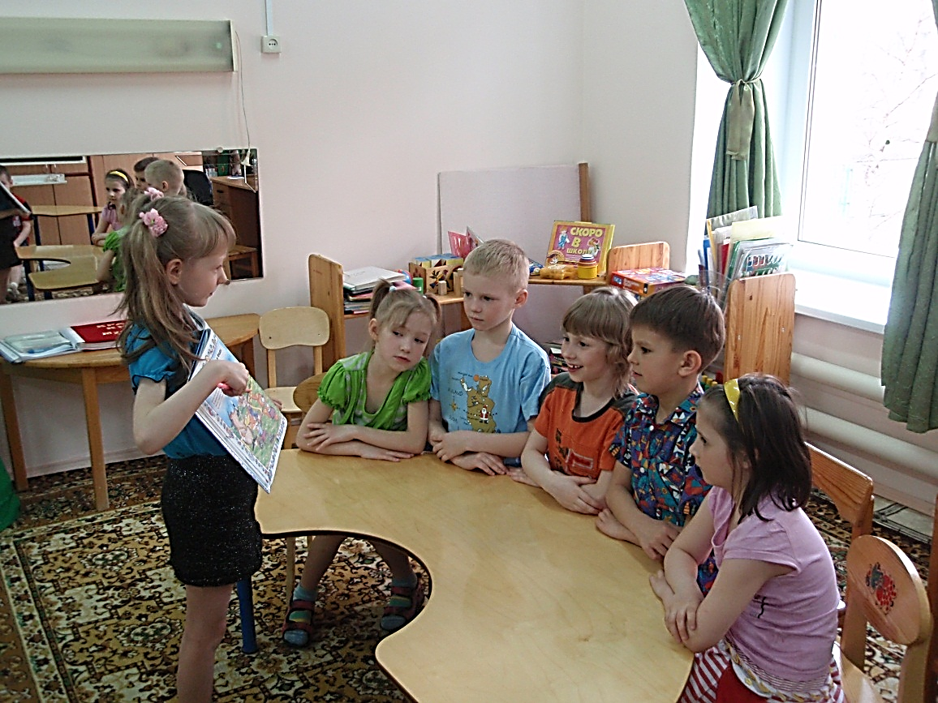
Предварительная работа
* Беседы «Мы знакомимся с улицей», «Знай и выполняй правила дорожного движения», «Красный, жёлтый, зелёный»,
«Зачем нужны дорожные знаки», «Знакомство с транспортом»,
«Пешеход и пешеходный переход». * Рассказы о безопасности дорожного движения. * Рассматривание картинок с дорожными знаками; * Чтение познавательной литературы; * Знакомство с правилами дорожного движения.

Slide 7
Задачи
1. Усвоение дошкольниками первоначальных знаний о правилах безопасного поведения на улице.
2. Закрепить у детей представление о различных видах транспорта, о дорожных знаках, о работе светофора.
3. Научить детей различать и понимать, что обозначают некоторые дорожные знаки.
4. Сформировать готовность родителей к сотрудничеству с педагогами сада по проблемам развития у детей навыков безопасного поведения.

Slide 8
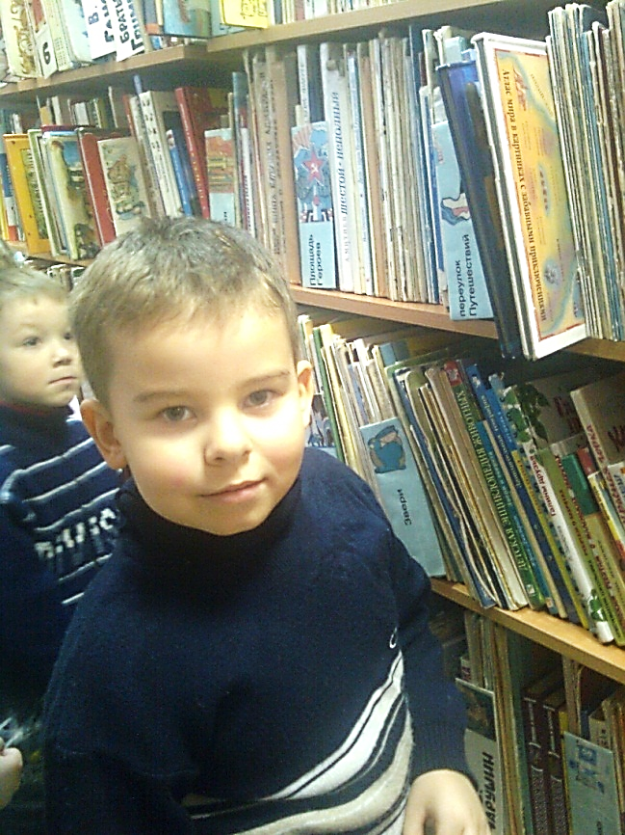
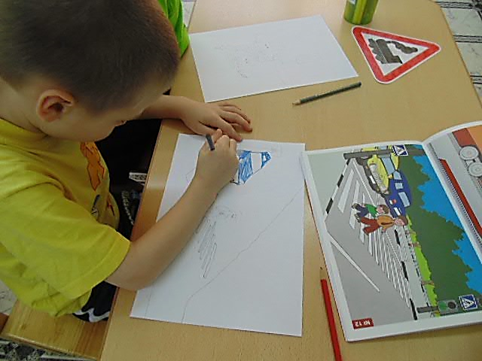
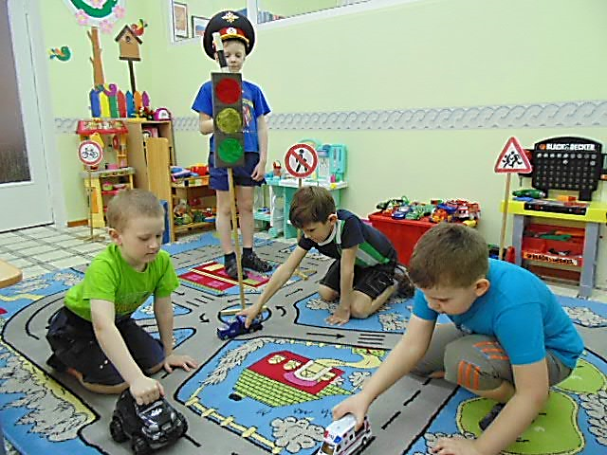
Этапы реализации проекта
Подготовительный (сбор информации по проблеме) ;
Основной (реализация намеченных планов)
Заключительный (презентация, продукт деятельности)

Slide 9
Чтоб проблему нам решить - маршрут нужно проложить План-схема
Ребенок
Поход в библиотеку
Целевая прогулка "Правила дорожные детям знать положено"
Чтение художественной литературы
Беседа с инспектором ДПС
Просмотр слайдов "Путешествие в страну ПДД"
Поиск информации в интернете
Работа с родителями
Изучение дорожных знаков

Slide 10
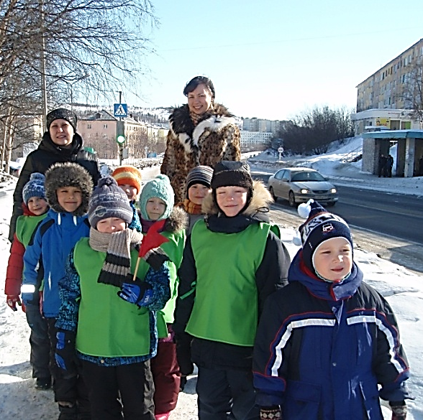
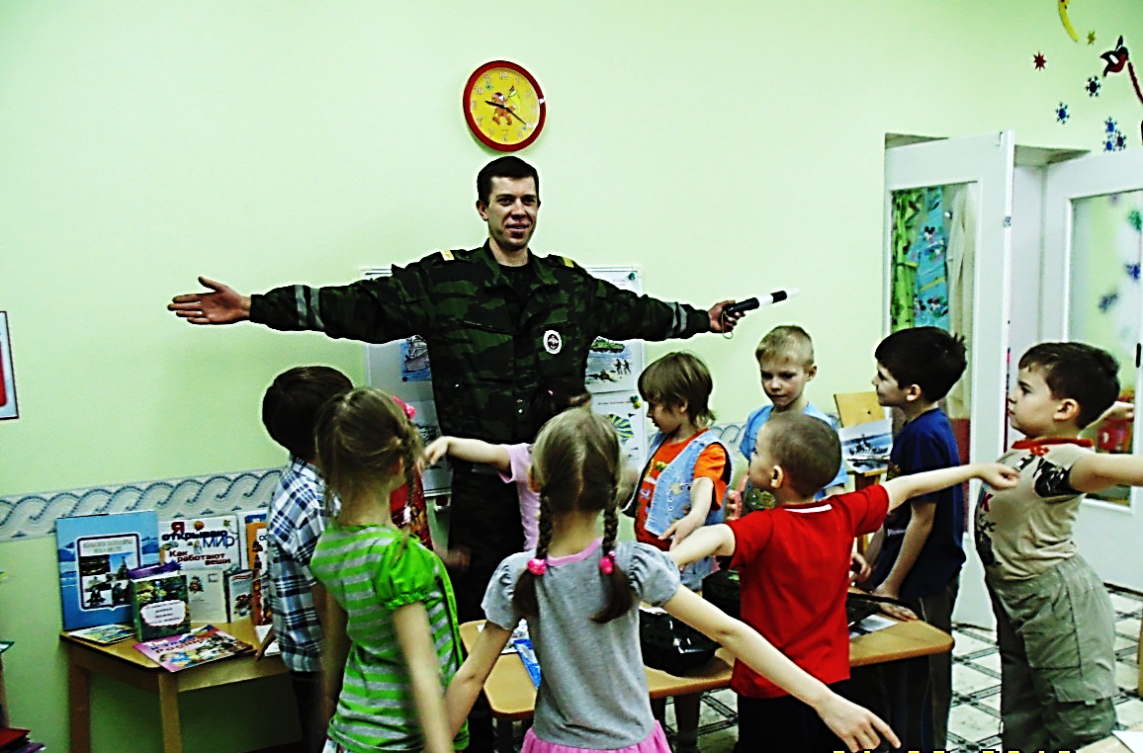
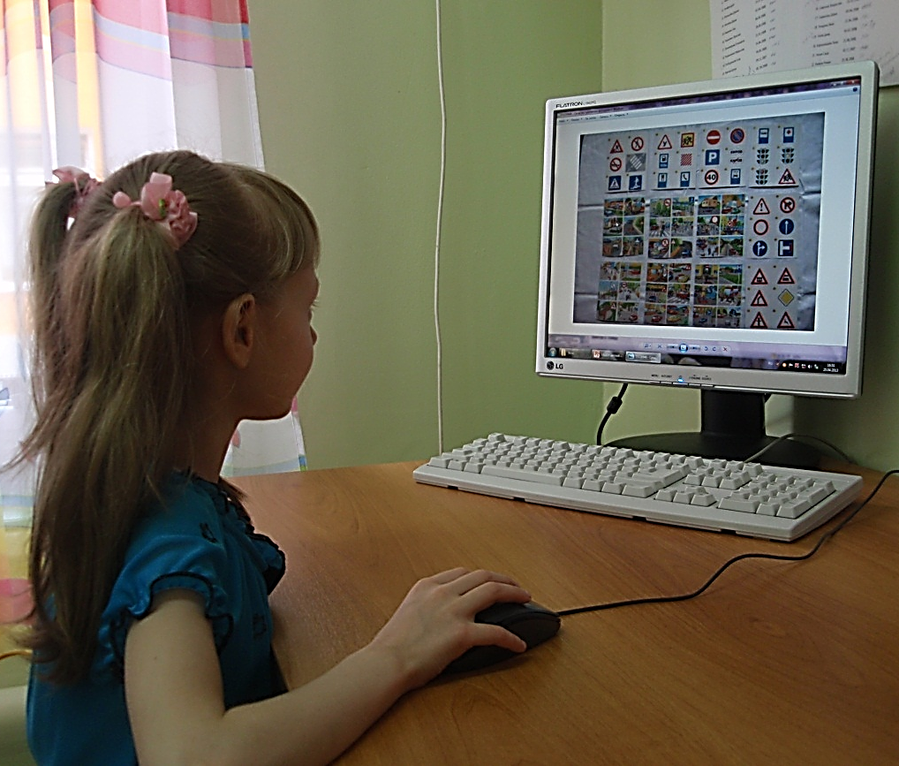
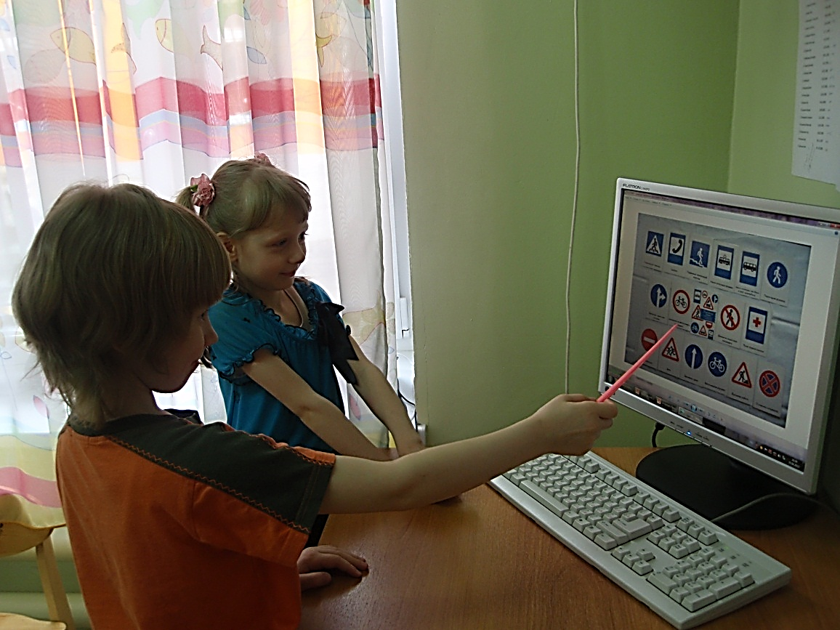
План мероприятий
Экскурсия в библиотеку
Чтение детской художественной литературы
Беседа с инспектором о ПДД
Получение информации из интернета
Изучение дорожных знаков
Просмотр тематических слайдов «Путешествие в страну правил дорожного движения»
Целевая прогулка «Правила дорожные детям знать положено»

Slide 11
Работа с родителями

Slide 12
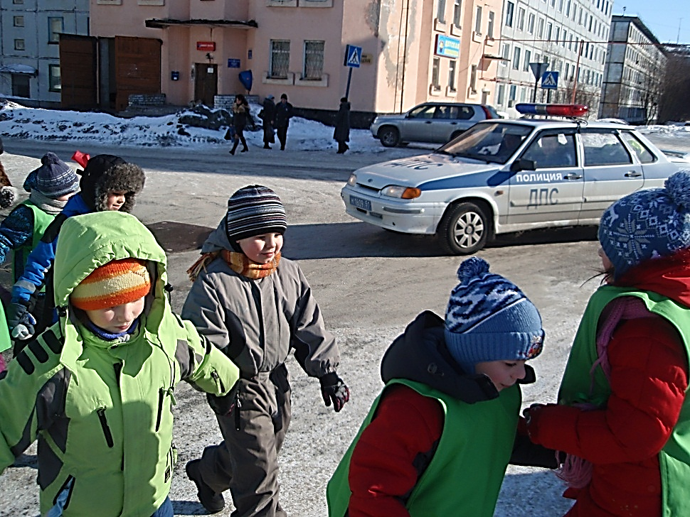
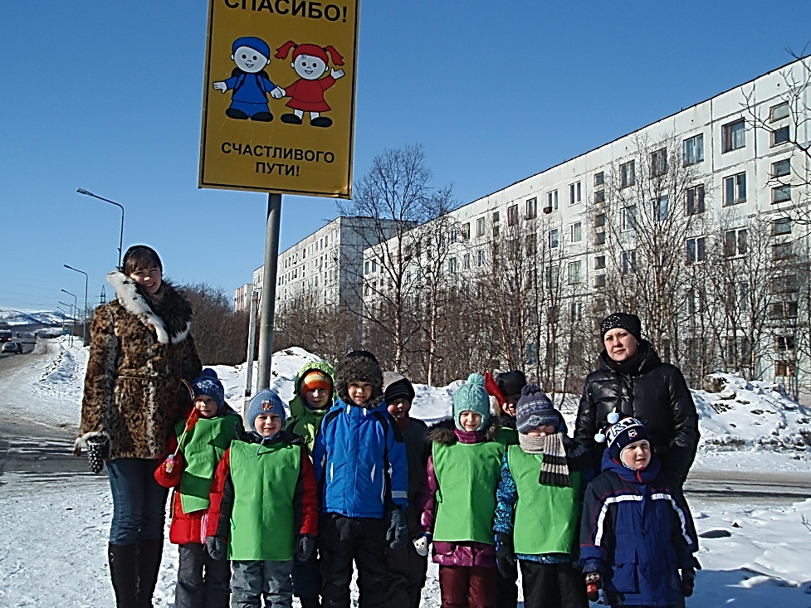
Итоги проекта
1. Дети познакомились со значениями слов: автодорога, шоссе, проезжая часть, тротуар, обочина, пешеходная дорожка, пешеход, пассажир, мостовая, пешеходный переход, перекресток, светофор…
2. Закрепили у детей представление о различных видах транспорта, о дорожных знаках, о движении транспорта.
3. Изготовили макеты дорожных знаков для самостоятельных игр, атрибуты для сюжетно-ролевых игр.
4. Сформировали готовность родителей к сотрудничеству с педагогами сада по проблемам развития у детей навыков безопасного поведения.

Slide 13
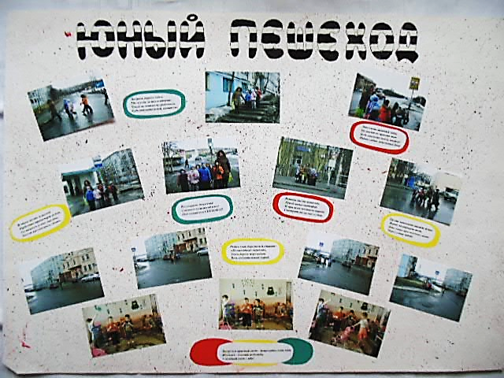
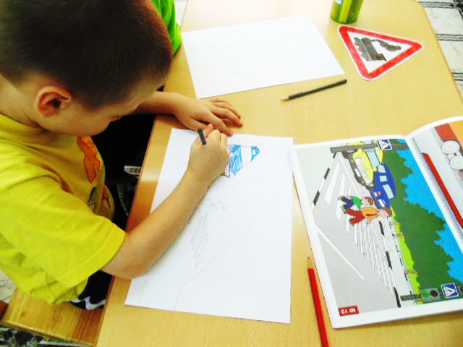
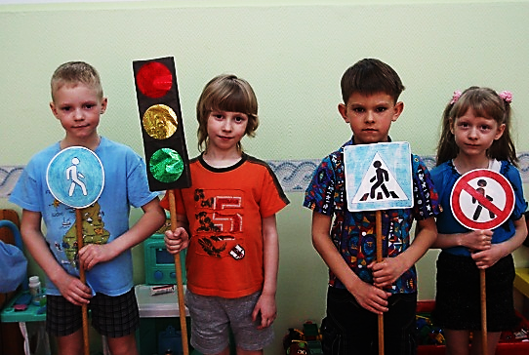
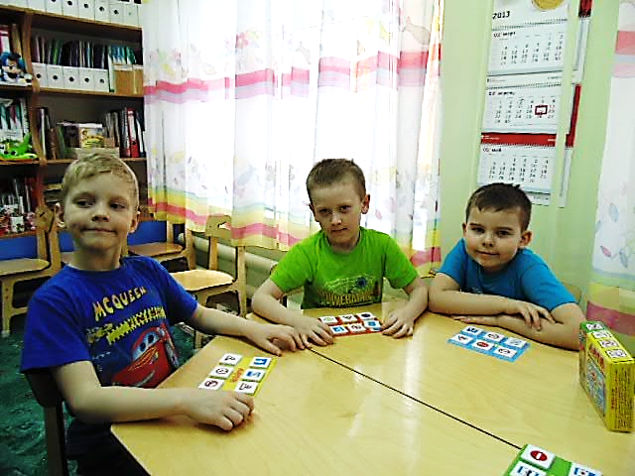
Результаты работы
Рисунки
Изготовление книжек-самоделок
Оформление информацион-ного стенда "Юный пешеход"
Закрепление ПДД в сюжетно-ролевых и дидактических играх
Изготовление макетов дорожных знаков

Slide 14
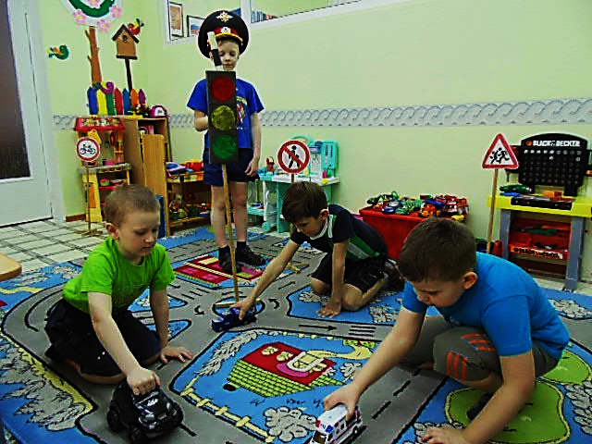
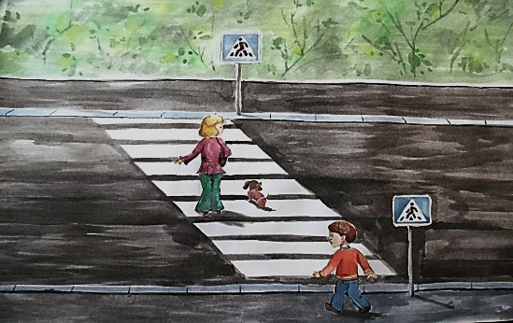
Будем по улице бодро шагать – Правила дорожные не будем нарушать!

